Slide 1
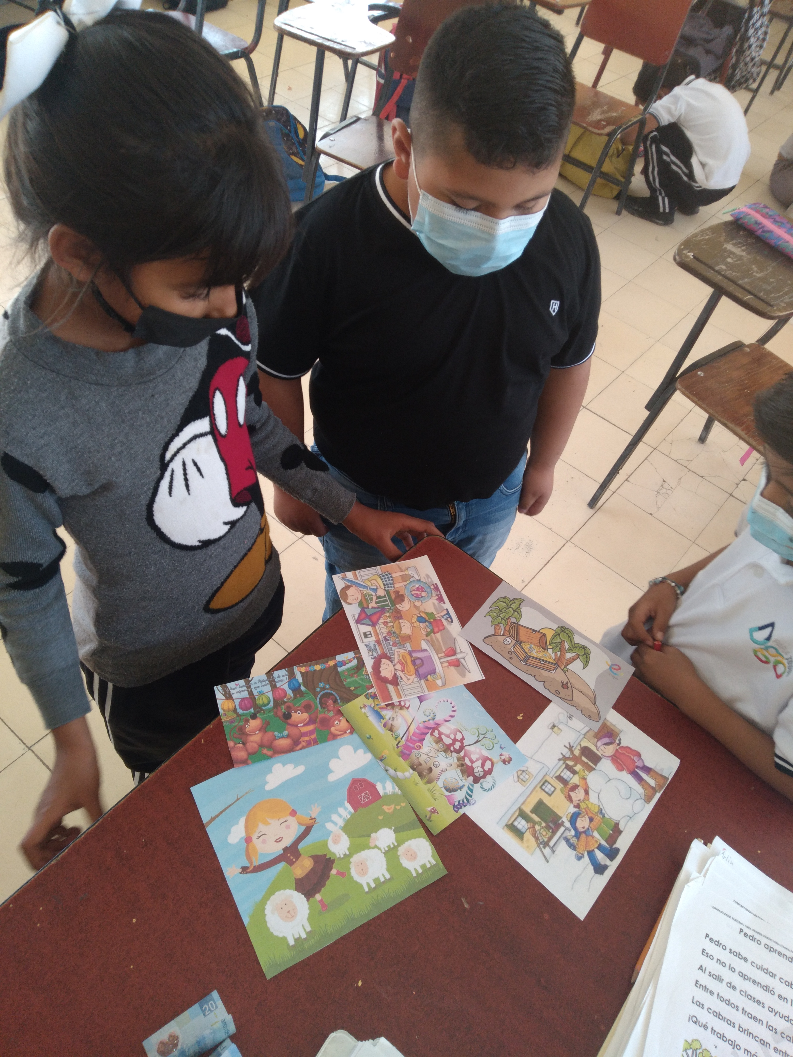
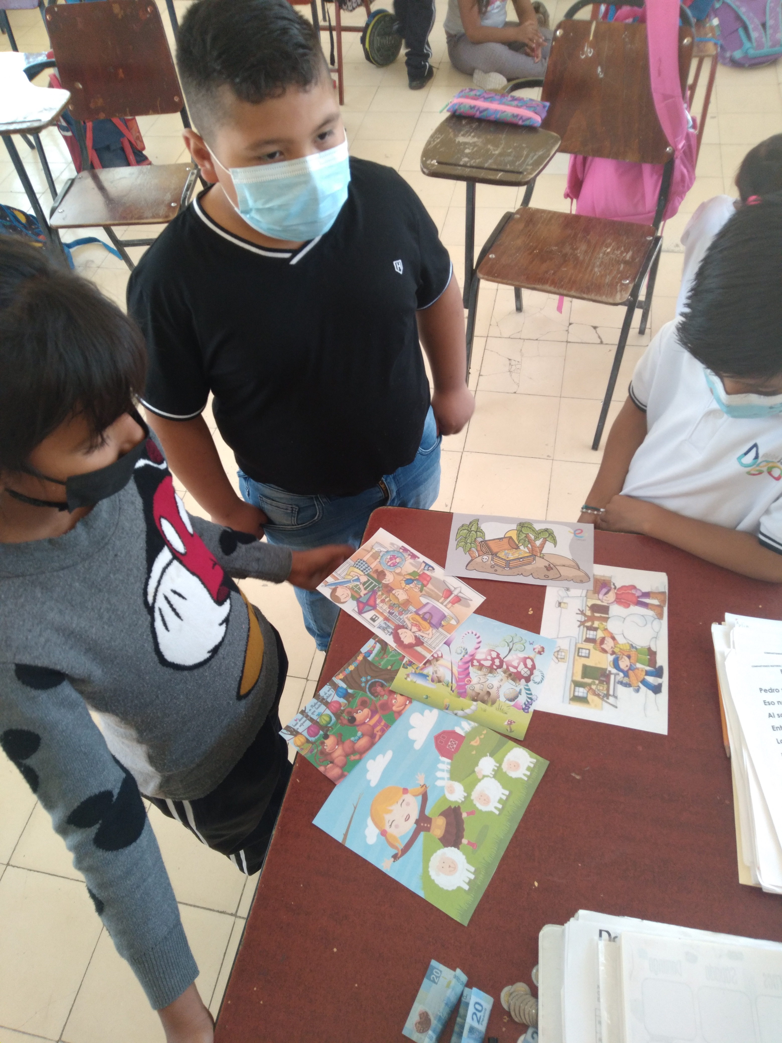
El cuento de una imagen
Objetivo: Redactar lo que perciben a través de una imagen.

Slide 2
Acciones
Presentar diversas imágenes.
Lluvia de ideas para saber lo que perciben de la imagen.
Formación de equipos por afinidad
Se indico que redactarían un cuento
Intercambio de opiniones acerca de la imagen para escribir un cuento.
Realizaron un borrador del cuento en su cuaderno atendiendo las características del mismo.
Designaron a un compañero para dar lectura al cuento realizado.

Slide 3
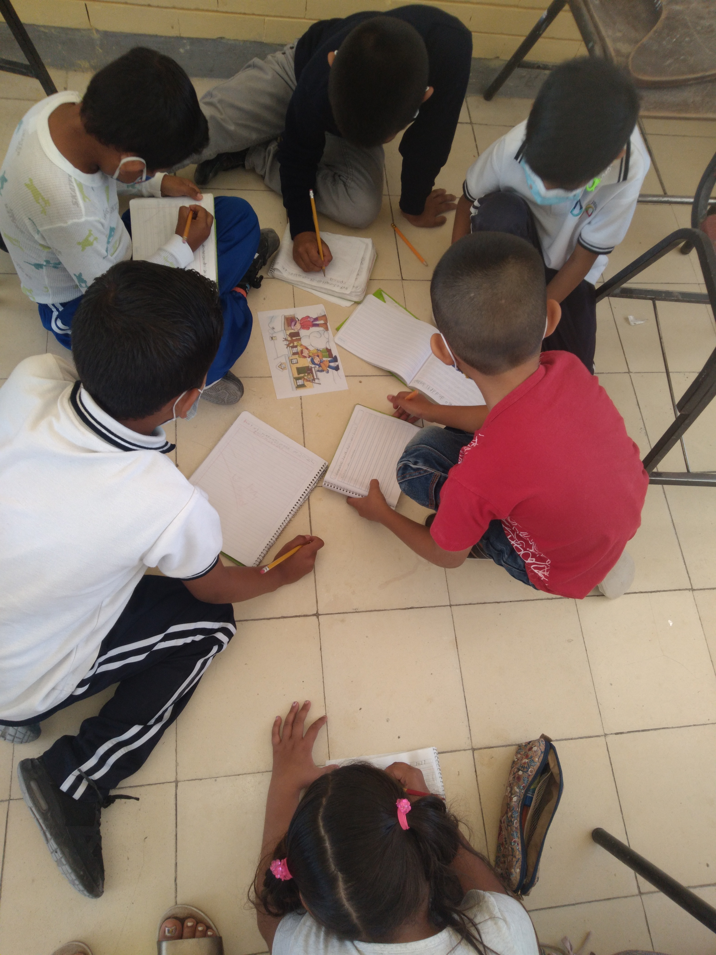
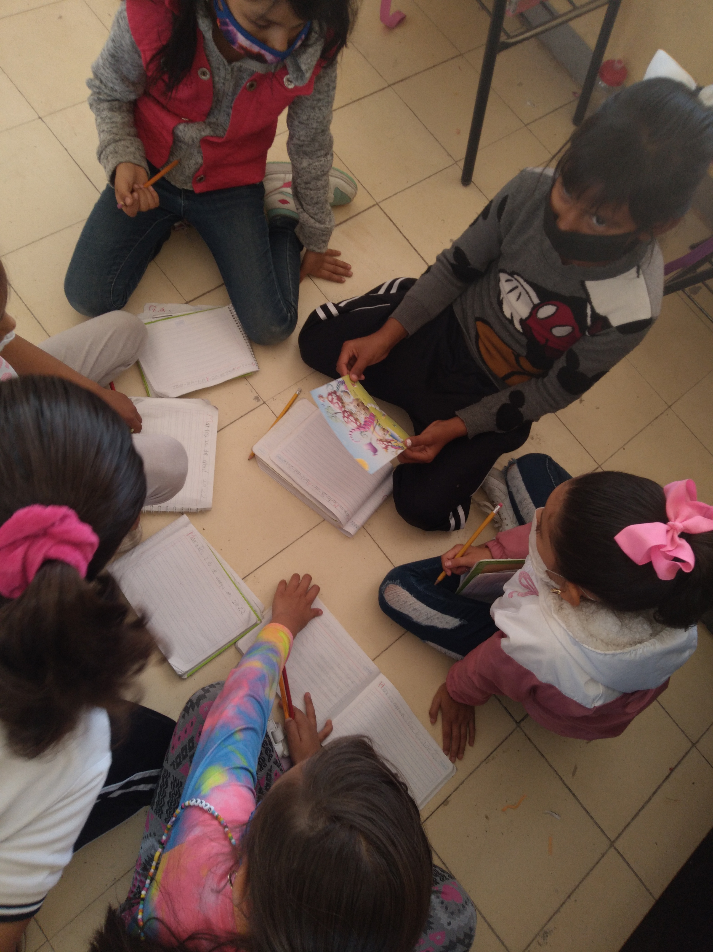
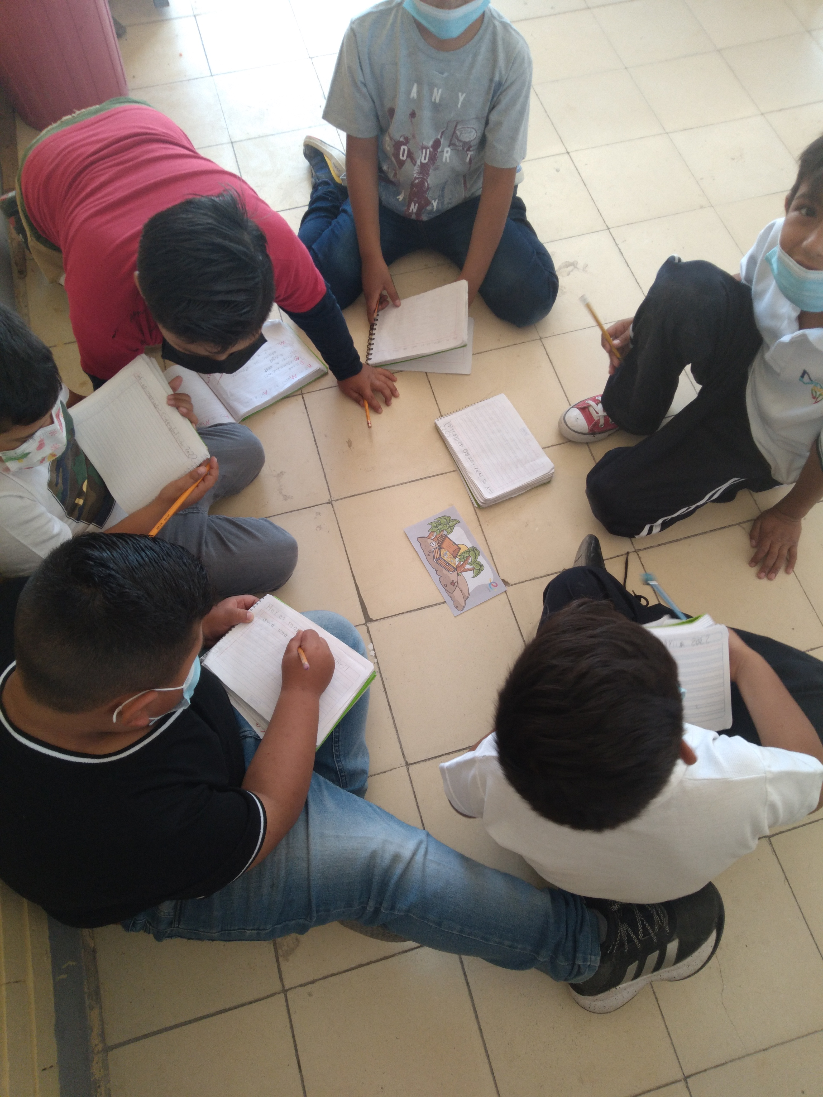

Slide 4
Evaluación
Aspectos:
Partes del cuento
Ortografía
Caligrafía
Redacción
Lectura en voz alta

Slide 5
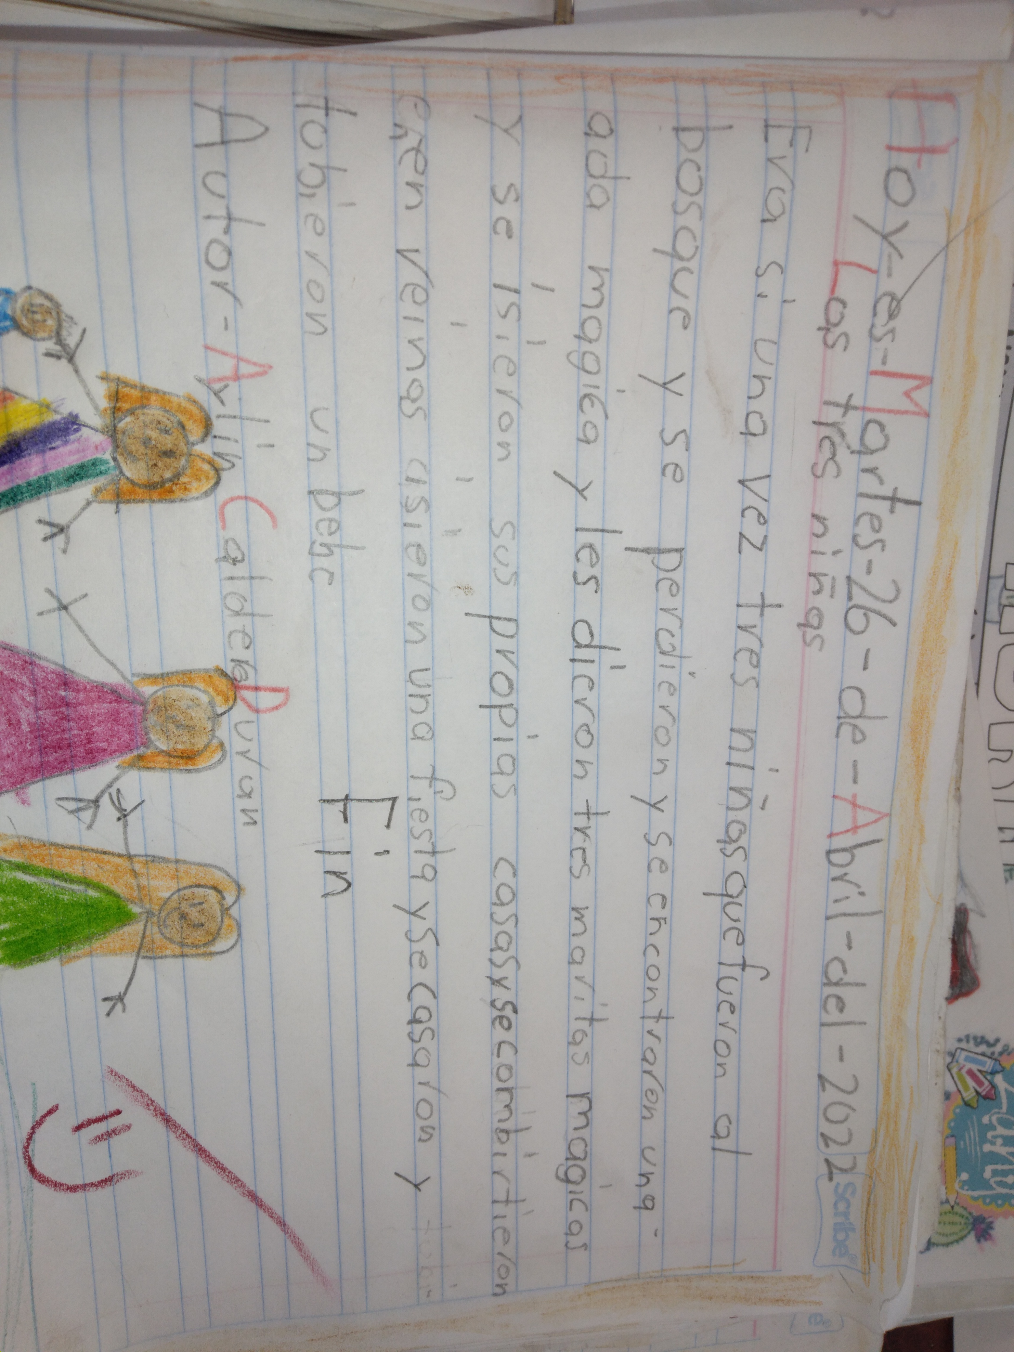
Logros
Creatividad
Redacción
Caligrafía
Identificación de las partes del cuento
Colaboración

Slide 6
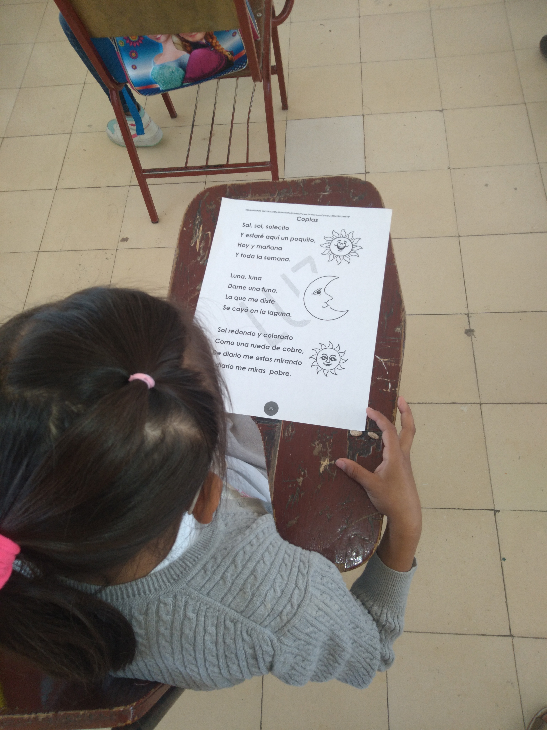
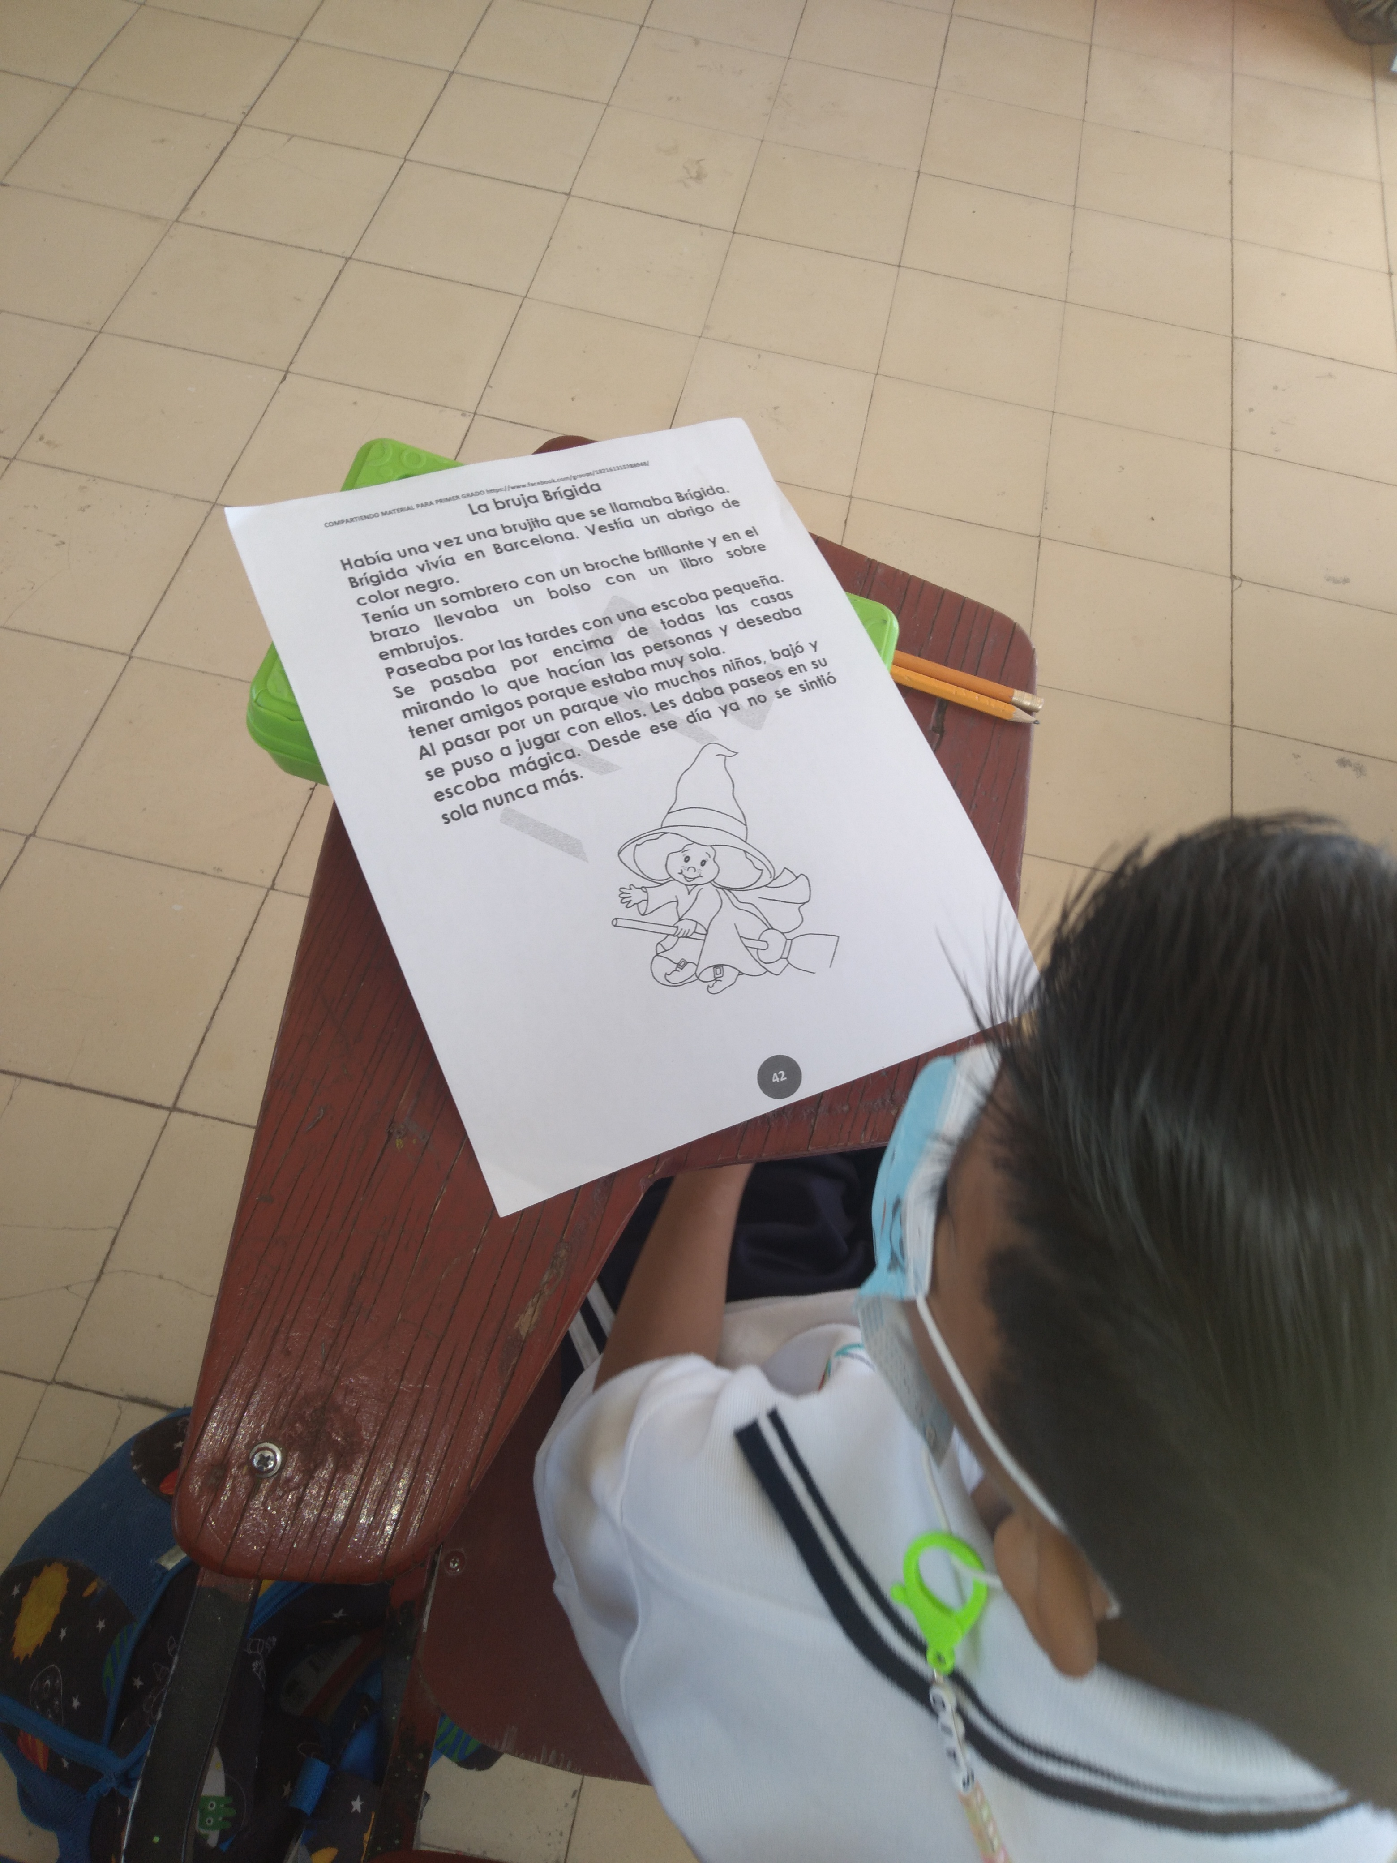
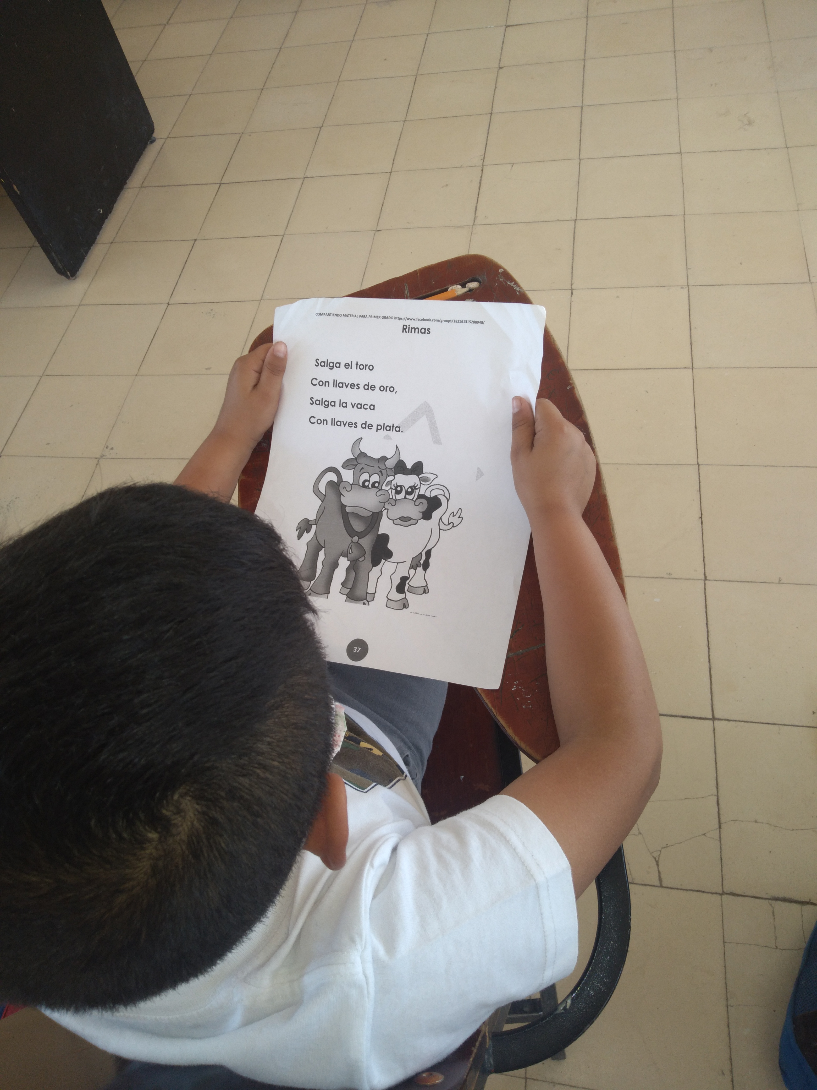
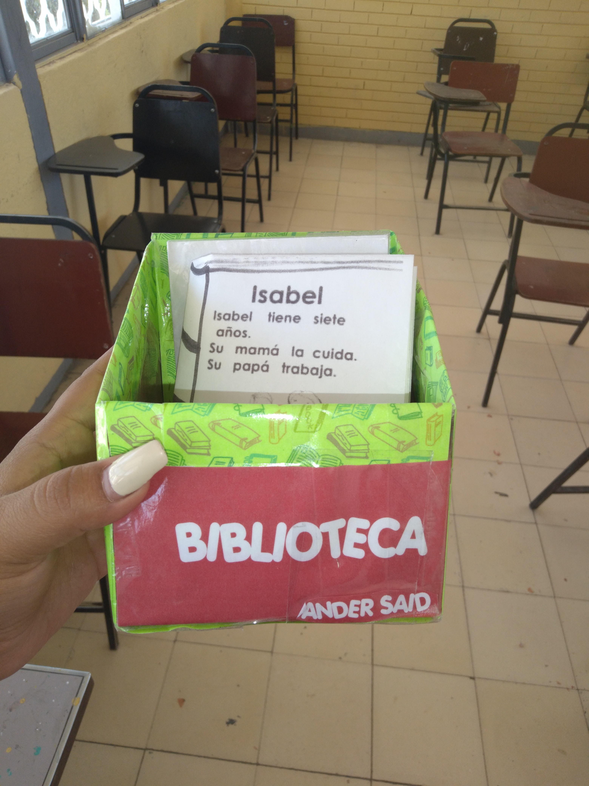
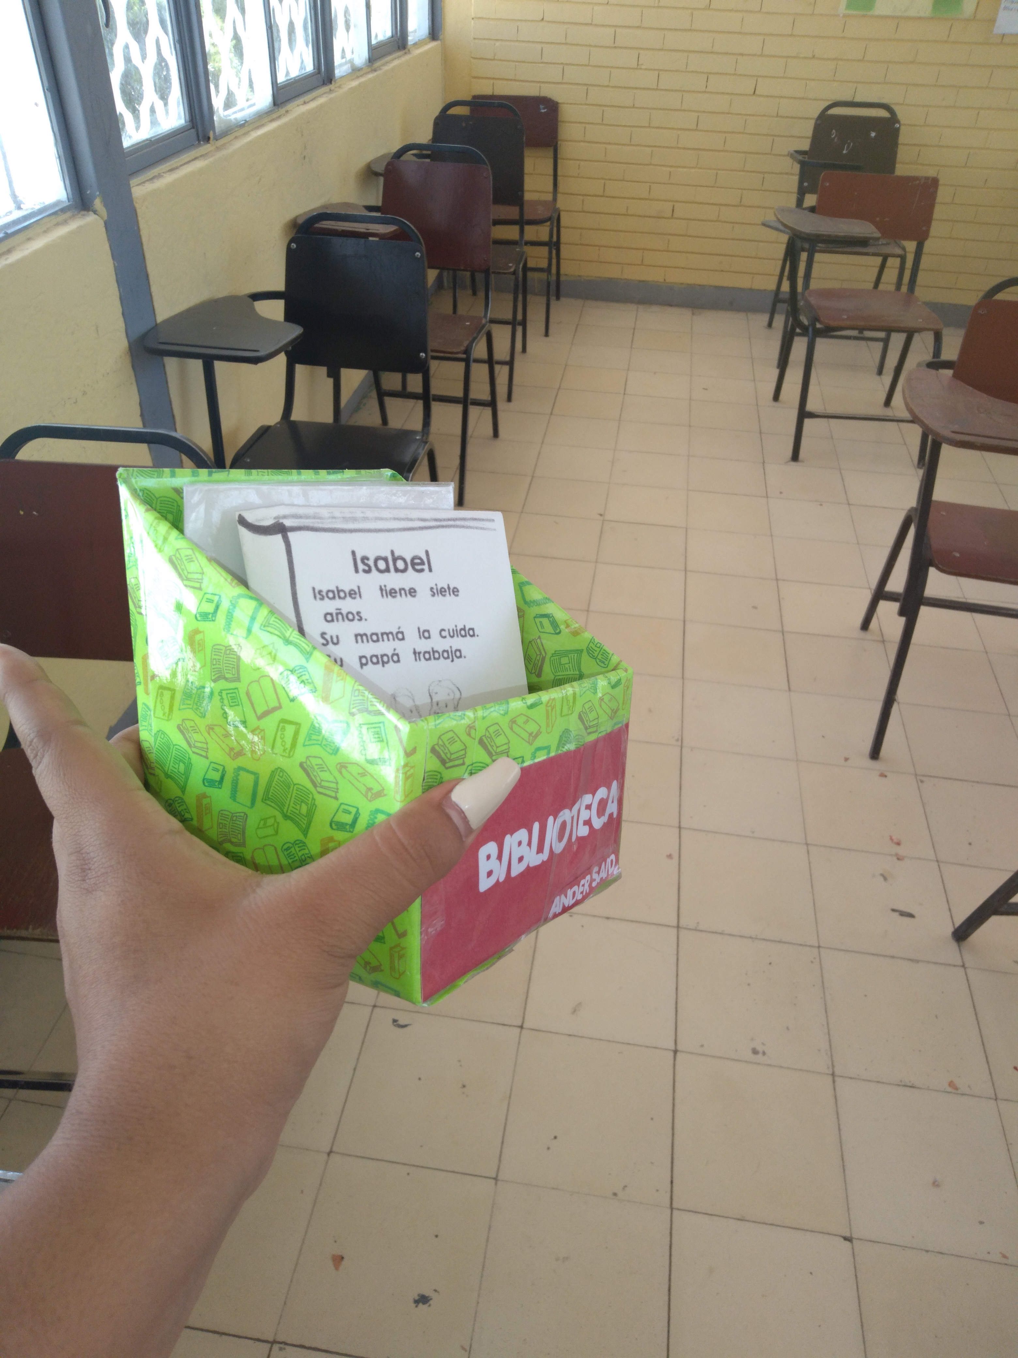
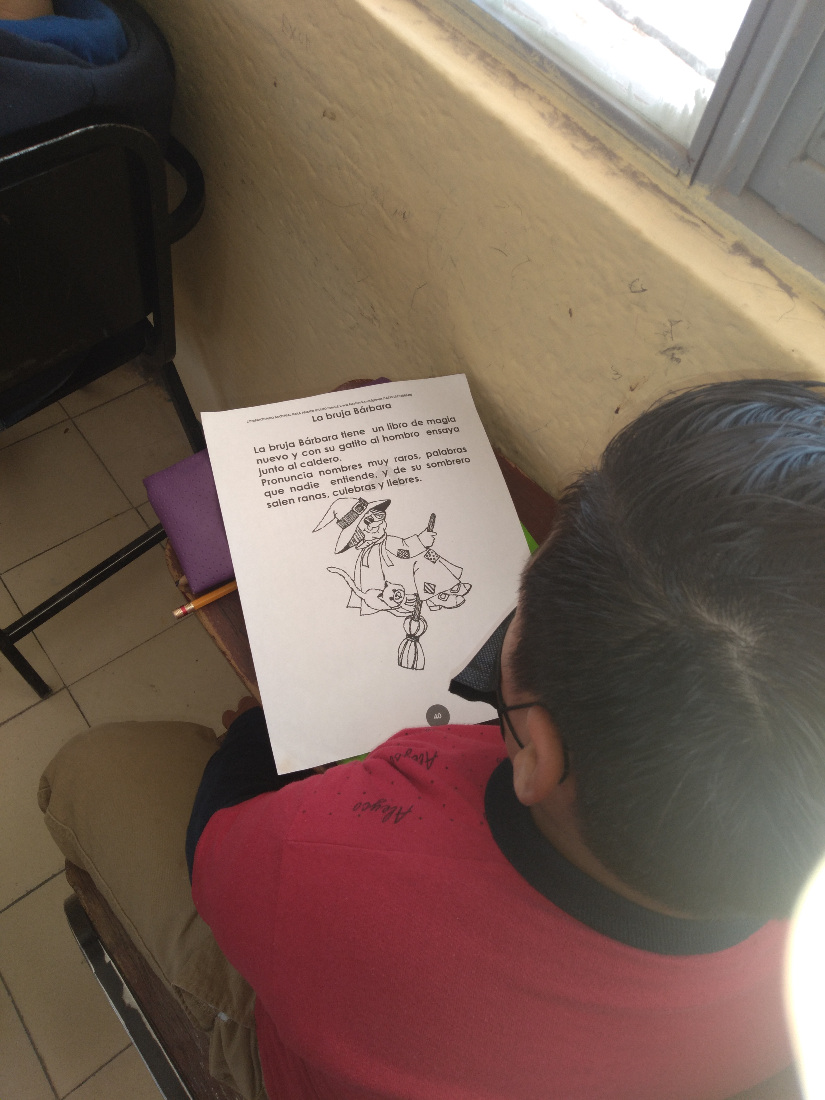
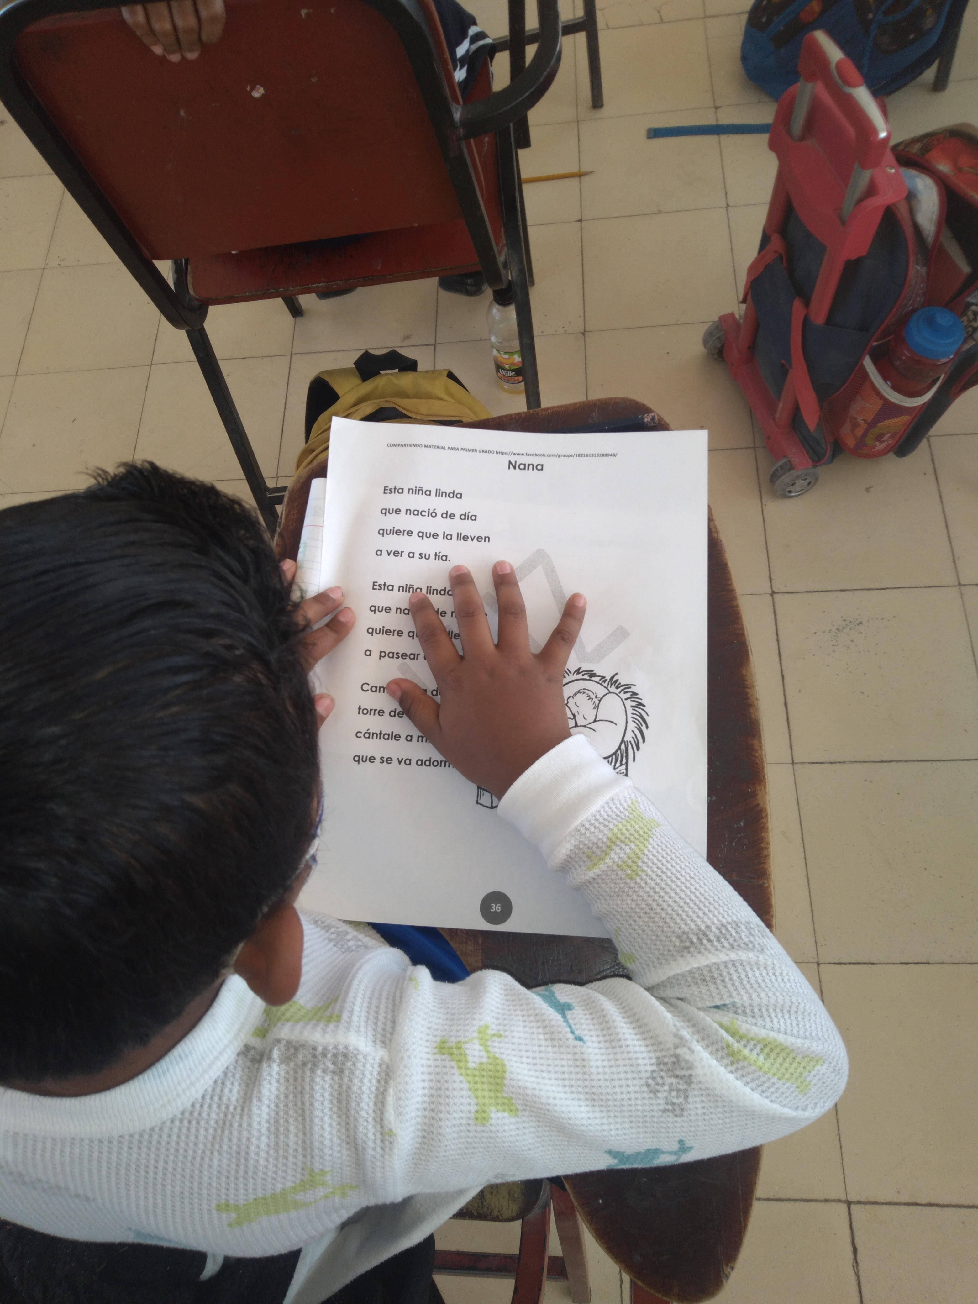
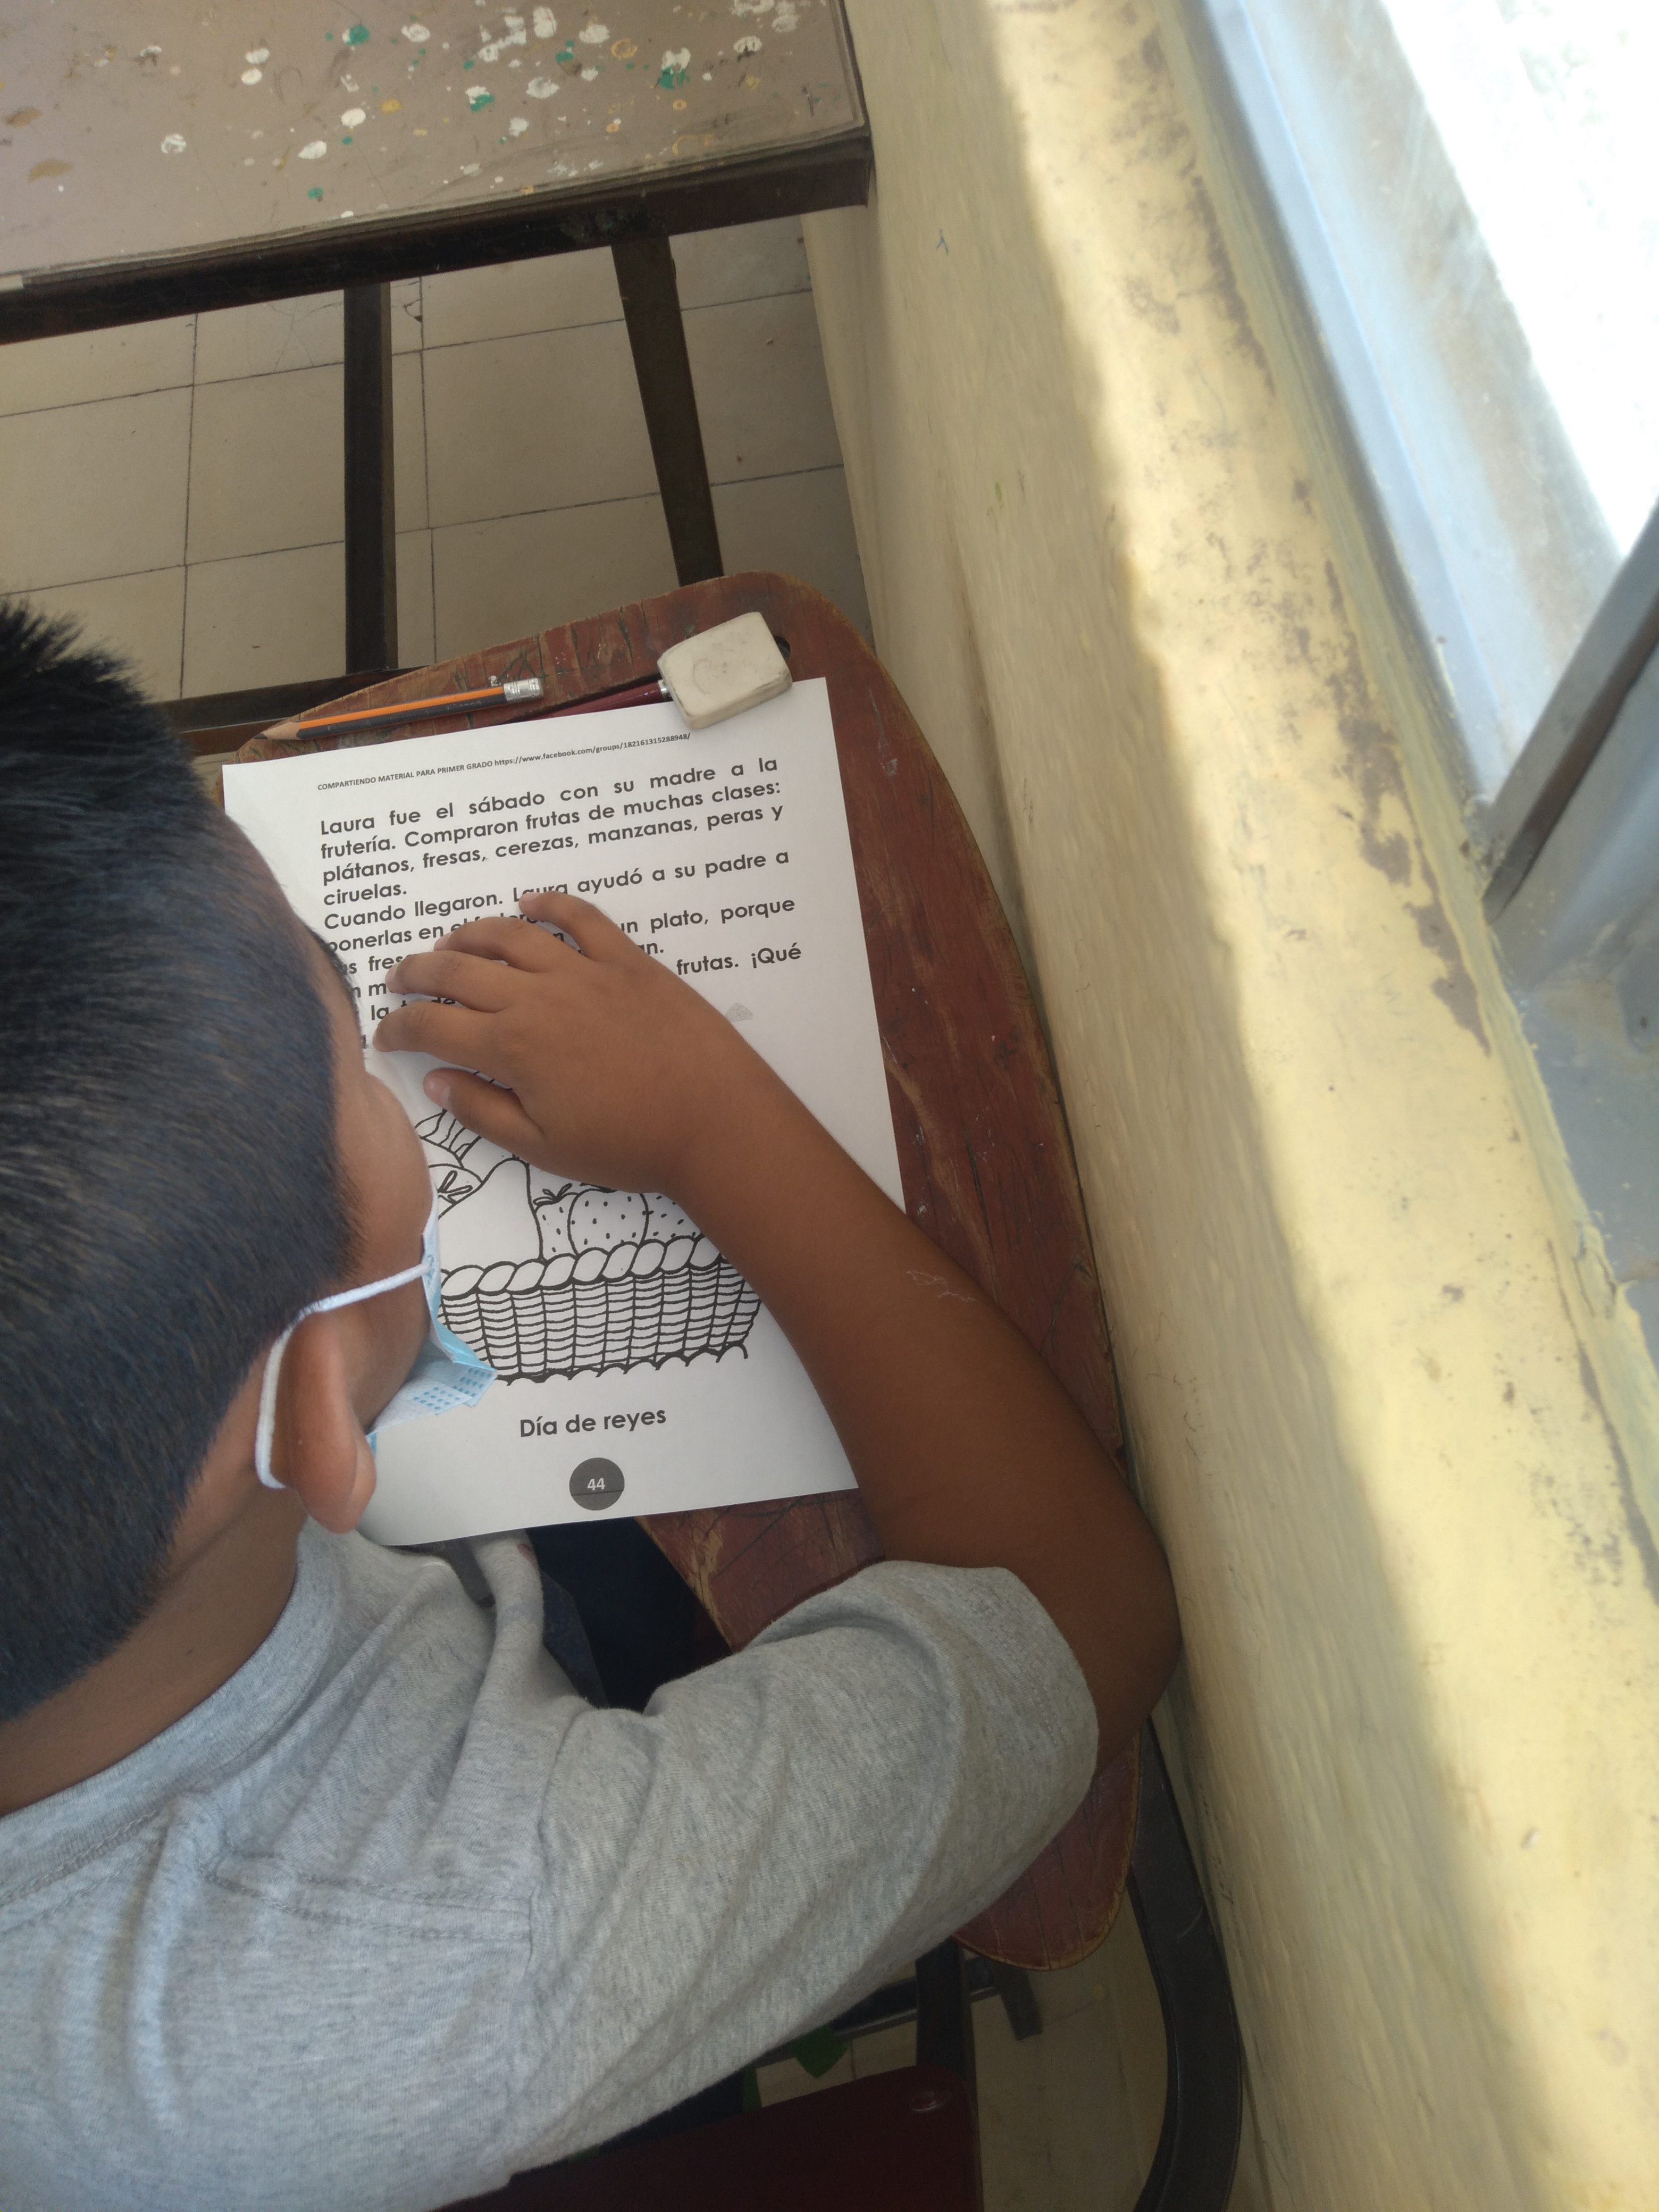
Mi biblioteca
Lectura de cuentos cortos

